Slide 1
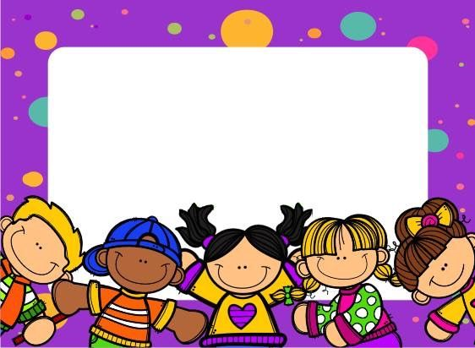
Ámbito: Interacción y comprensión del Entorno.
Núcleo: Pensamiento Matemático.
Cuantificadores

Slide 2
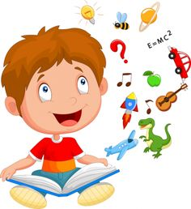
Objetivo de aprendizaje:
Emplear cuantificadores, tales como: más/menos, mucho/poco, todo/ninguno, al comprar cantidades de objetos en situaciones cotidianas.

Slide 3
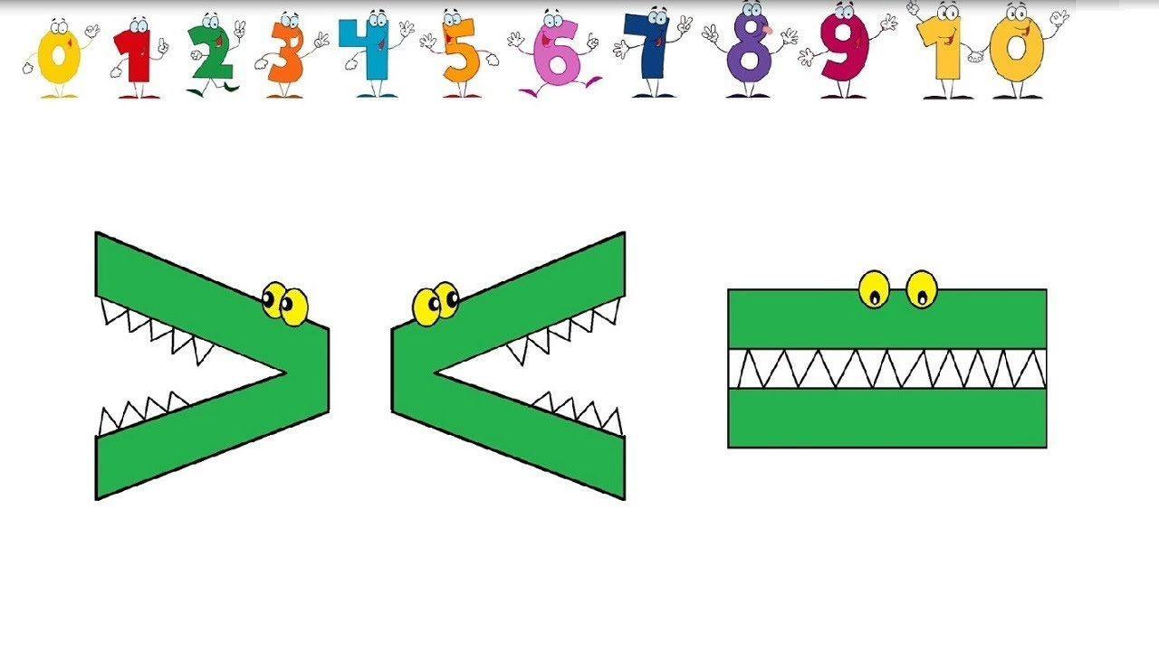
Aprende los símbolos
Igual
Mayor que
Menor que

Slide 4
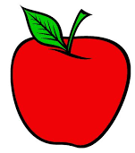
¿Dónde hay más manzanas?

Slide 5

¿Dónde hay menos lápices?

Slide 6
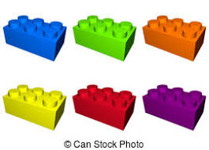
¿Dónde hay menos legos?

Slide 7
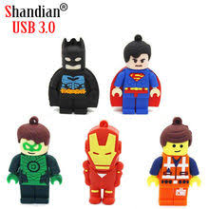
¿Dónde hay más legos?

Slide 8
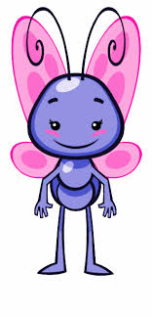
¿Dónde hay más mariposas?

Slide 9
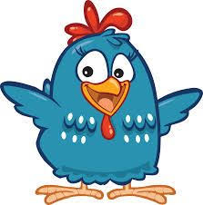
¿Dónde hay menos gallinas?

Slide 10
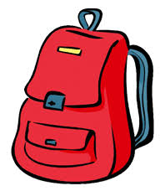
¿Dónde hay ninguna mochila?

Slide 11
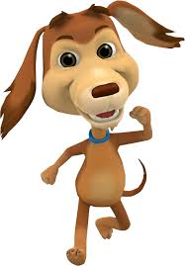
¿Dónde no hay ningún perro?

Slide 12

¿Dónde están todas las estrellas?

Slide 13

¿Dónde hay ninguna flor?

Slide 14
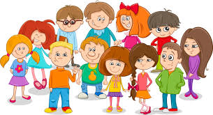
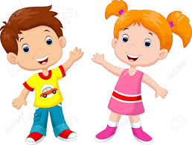
¿Dónde están todos los niños?

Slide 15
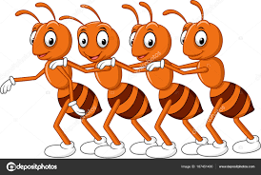
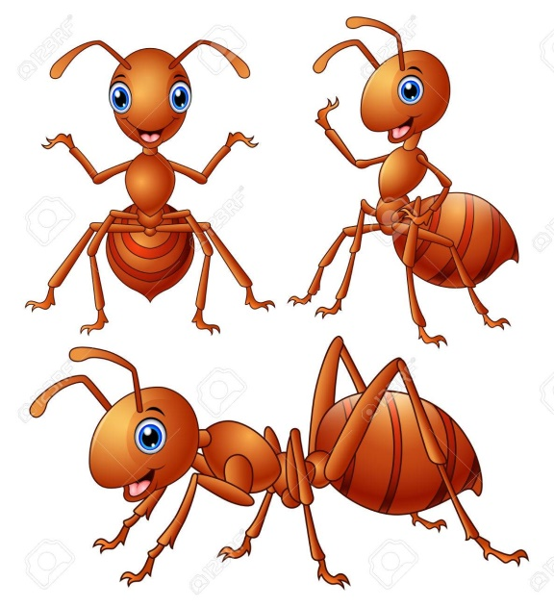
¿Dónde hay menos hormigas?

Slide 16
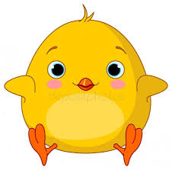
¿Dónde hay muchos pollitos?

Slide 17

¿Dónde hay menos tazas?

Slide 18
REPASAMOS:

Slide 19



Actividad: Dibuja el símbolo mayor o menor que en las siguientes situaciones.

Slide 20
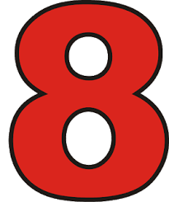



Actividad: Dibuja el símbolo mayor o menor que en las siguientes situaciones.

Slide 21


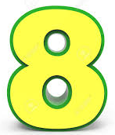
Actividad: Dibuja el símbolo mayor o menor que en las siguientes situaciones.

